Slide 1
Réunion régionale d’AGORES Normandie Sud
Mises en place d’action sur l’éducation à l’alimentation :
Echange d’expériences

Slide 2
Intérêt de l’éducation à l’alimentation
Approche sensorielle de l’aliment
Découverte de l’aliment dans sa globalité (social, environnemental, écologique, nutritionnel)
Prendre conscience de soi, de ses goûts, de ses perceptions et de celles des autres
Valorise les aliments, le plaisir de manger

Slide 3
Animation sur les fromages normands
Constat : Manque de connaissances sur les fromages de notre région
But : Faire reconnaître aux enfants les fromages normands
Objectifs :
découvrir 4 types de fromages normands par une dégustation avec une photo des fromages entiers.
reconnaitre un fromage intrus (emmental ou chèvre)

Slide 4
Animation sur les fromages normands
Public : 7 écoles primaire
Déroulement : de novembre 2015 à janvier 2016 à raison d’une école par semaine sur la pause méridienne.
Animé par 2 agents de la régie les 2 airelles.
Coordination avec les animateurs pour la formation de groupes d’enfant.
Lieu : restaurant scolaire ou préau
Evaluation : quizz sur l’animation sous forme de jeu concours

Slide 5
Jeu concours : 1 gagnant par école
QUIZ SUR LES FROMAGES NORMANDS
A gagner : un atelier cuisine à la cuisine centrale les 2 airelles
Question 1 | Parmi ces fromages normands, lesquels n'était pas présent lors de la dégustation:
 | Neufchâtel, Pavé d'auge, Camembert, Livarot
Question 2 | Quel était le fromage intrus lors de la dégustation?
Question 3 | Les fromages normands sont tous fait à partir de lait de vache?
 | oui - non
Question 4 | Quel fromage normand LOCAL peux-tu manger régulièrement à la cantine?
Tirage au sort des bulletins contenant les 4 bonnes réponses

Slide 6
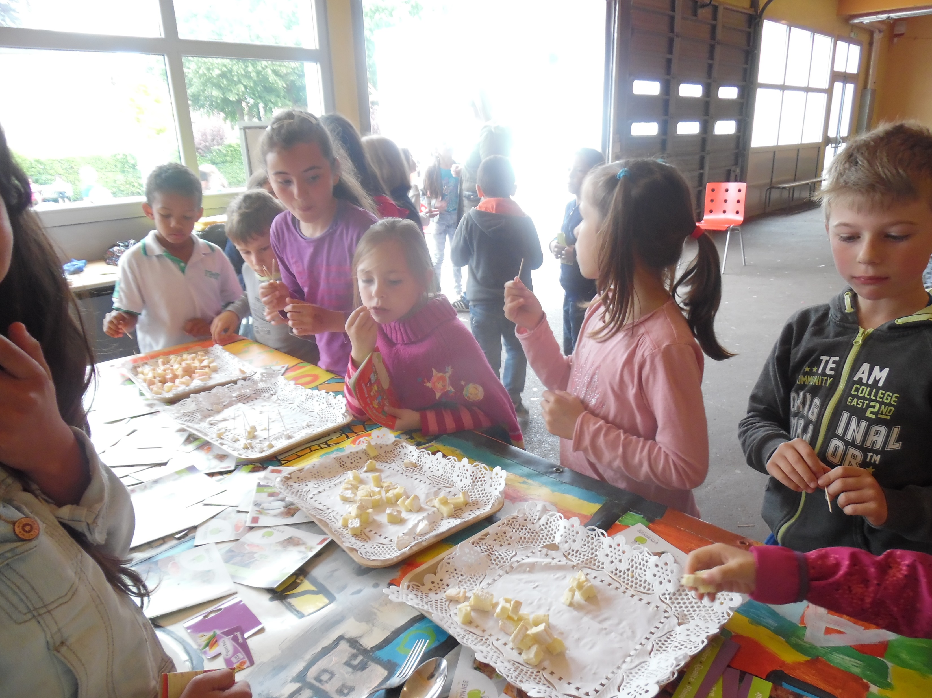
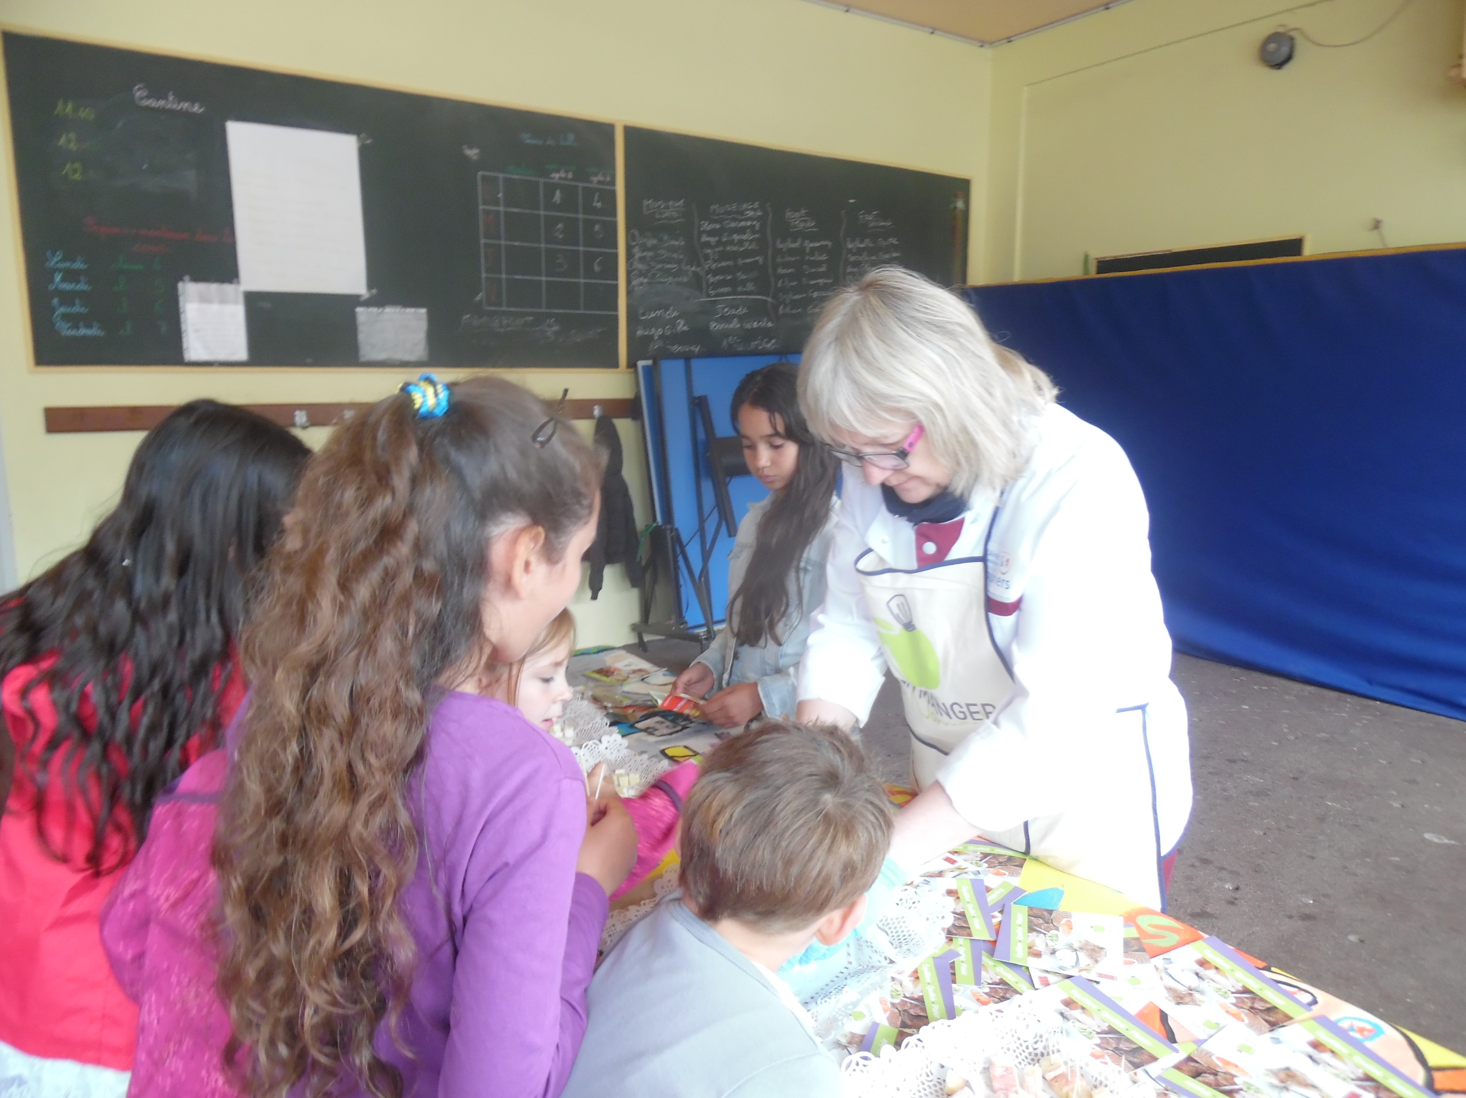
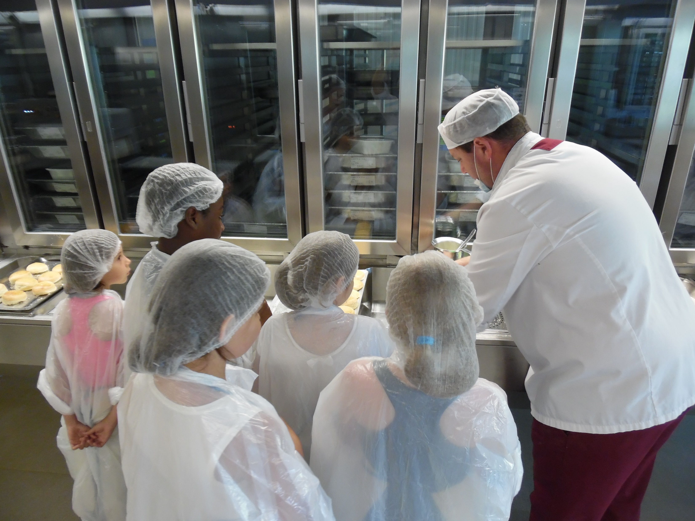
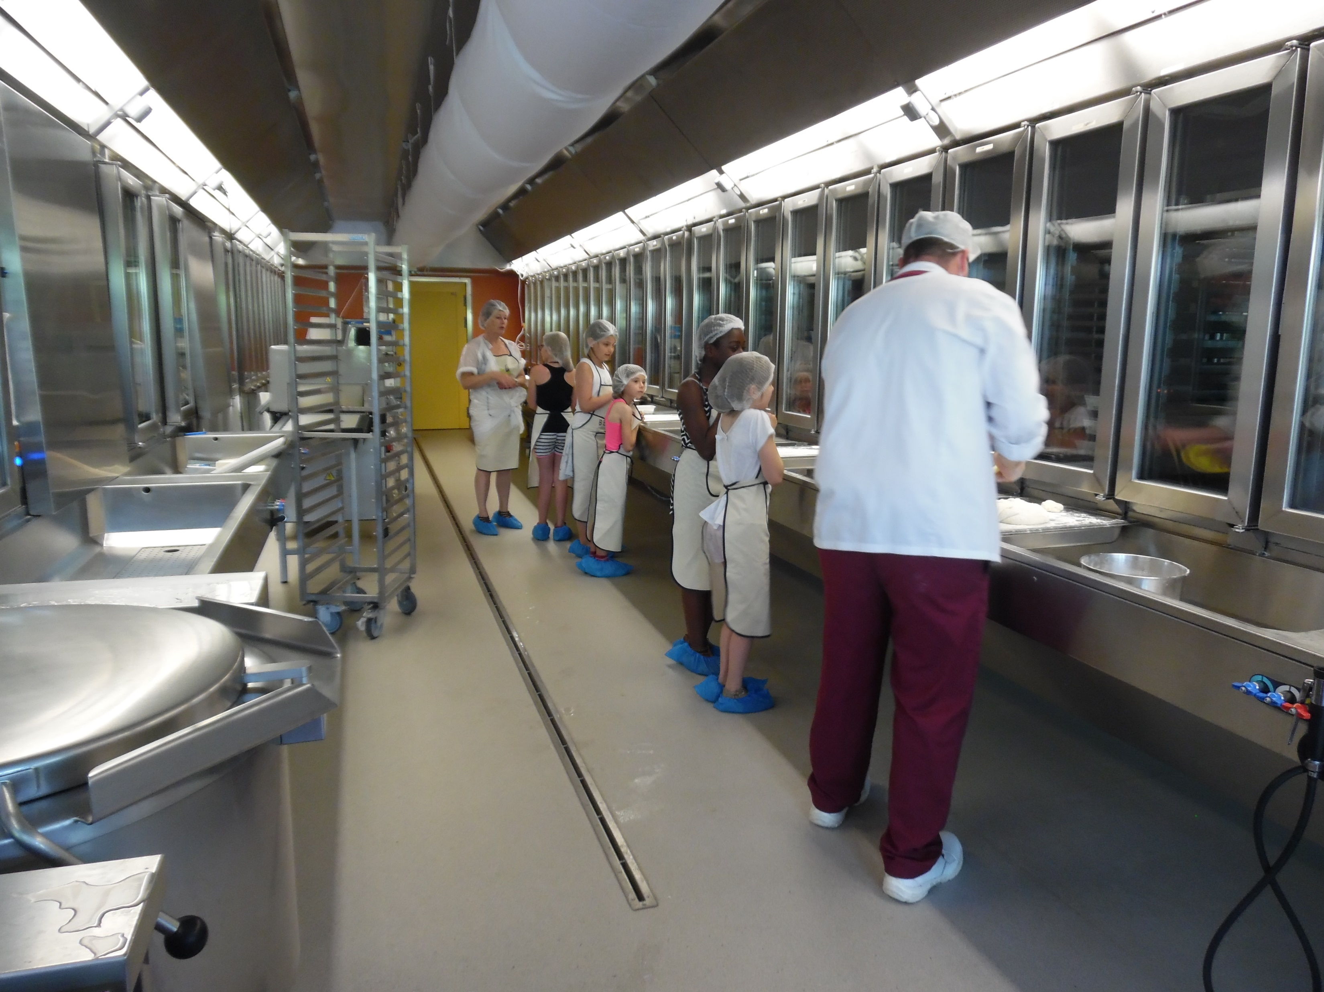

Slide 7
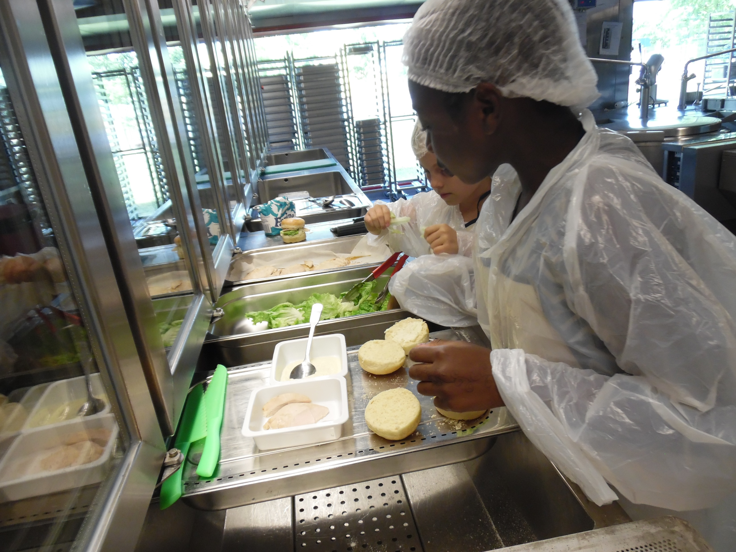
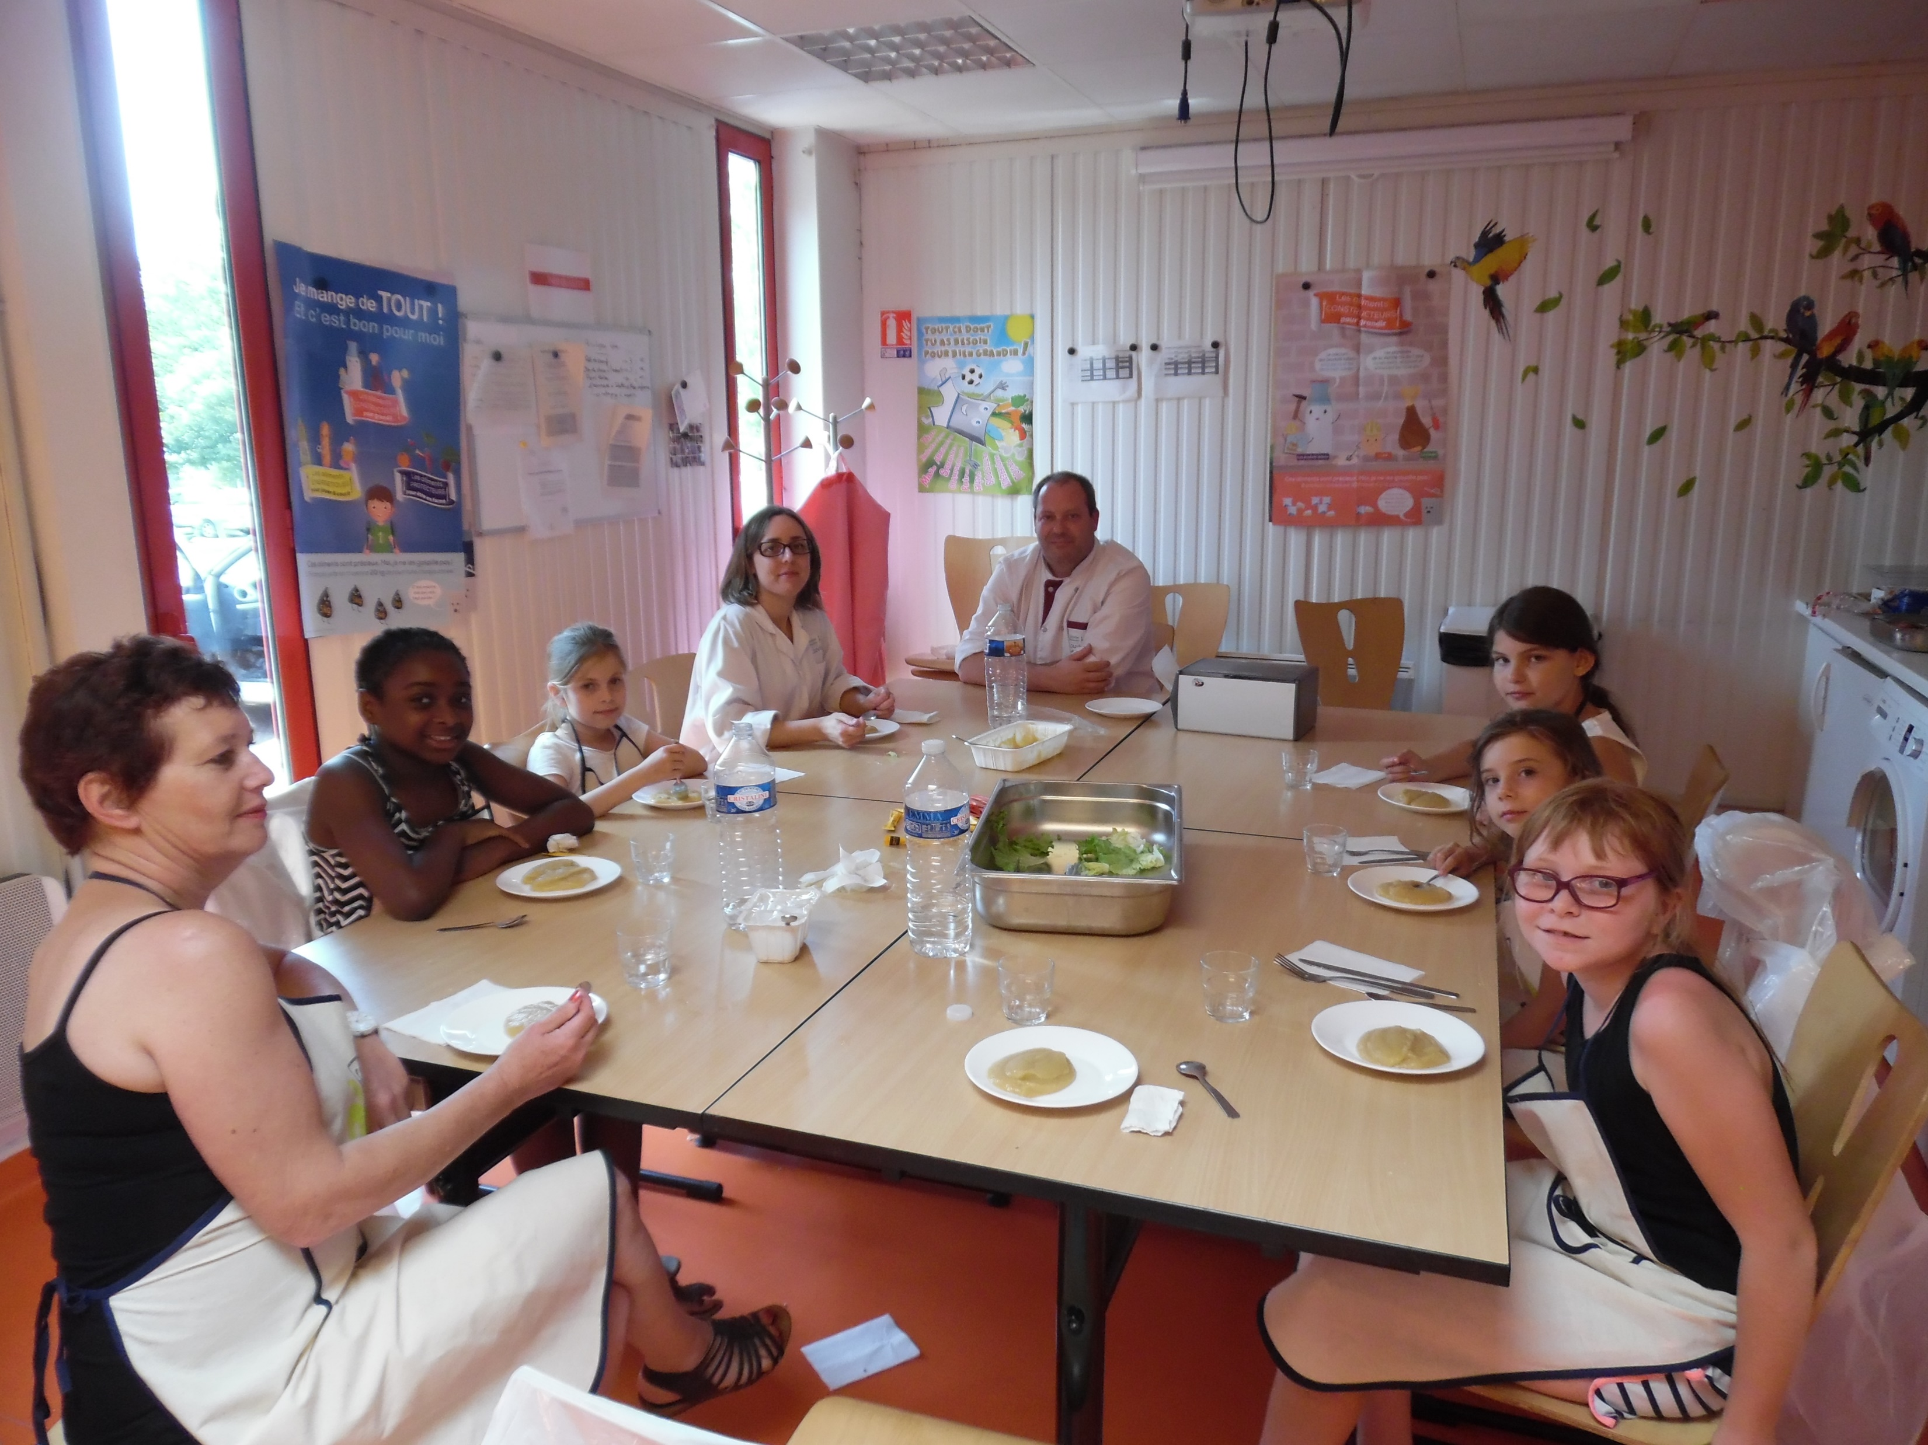

Slide 8
Animation: « Du champ à l’assiette: les légumes bio »
Constat : les légumes sont les aliments les plus gaspillés au restaurant scolaire
But : Susciter l’envie de manger des légumes.
Objectifs :
Faire découvrir aux enfants la provenance des légumes cuisinés par la régie les 2 airelles.
Connaître toutes les étapes du champ à l’assiette.
Les sensibiliser à l’intérêt nutritionnel des légumes.

Slide 9
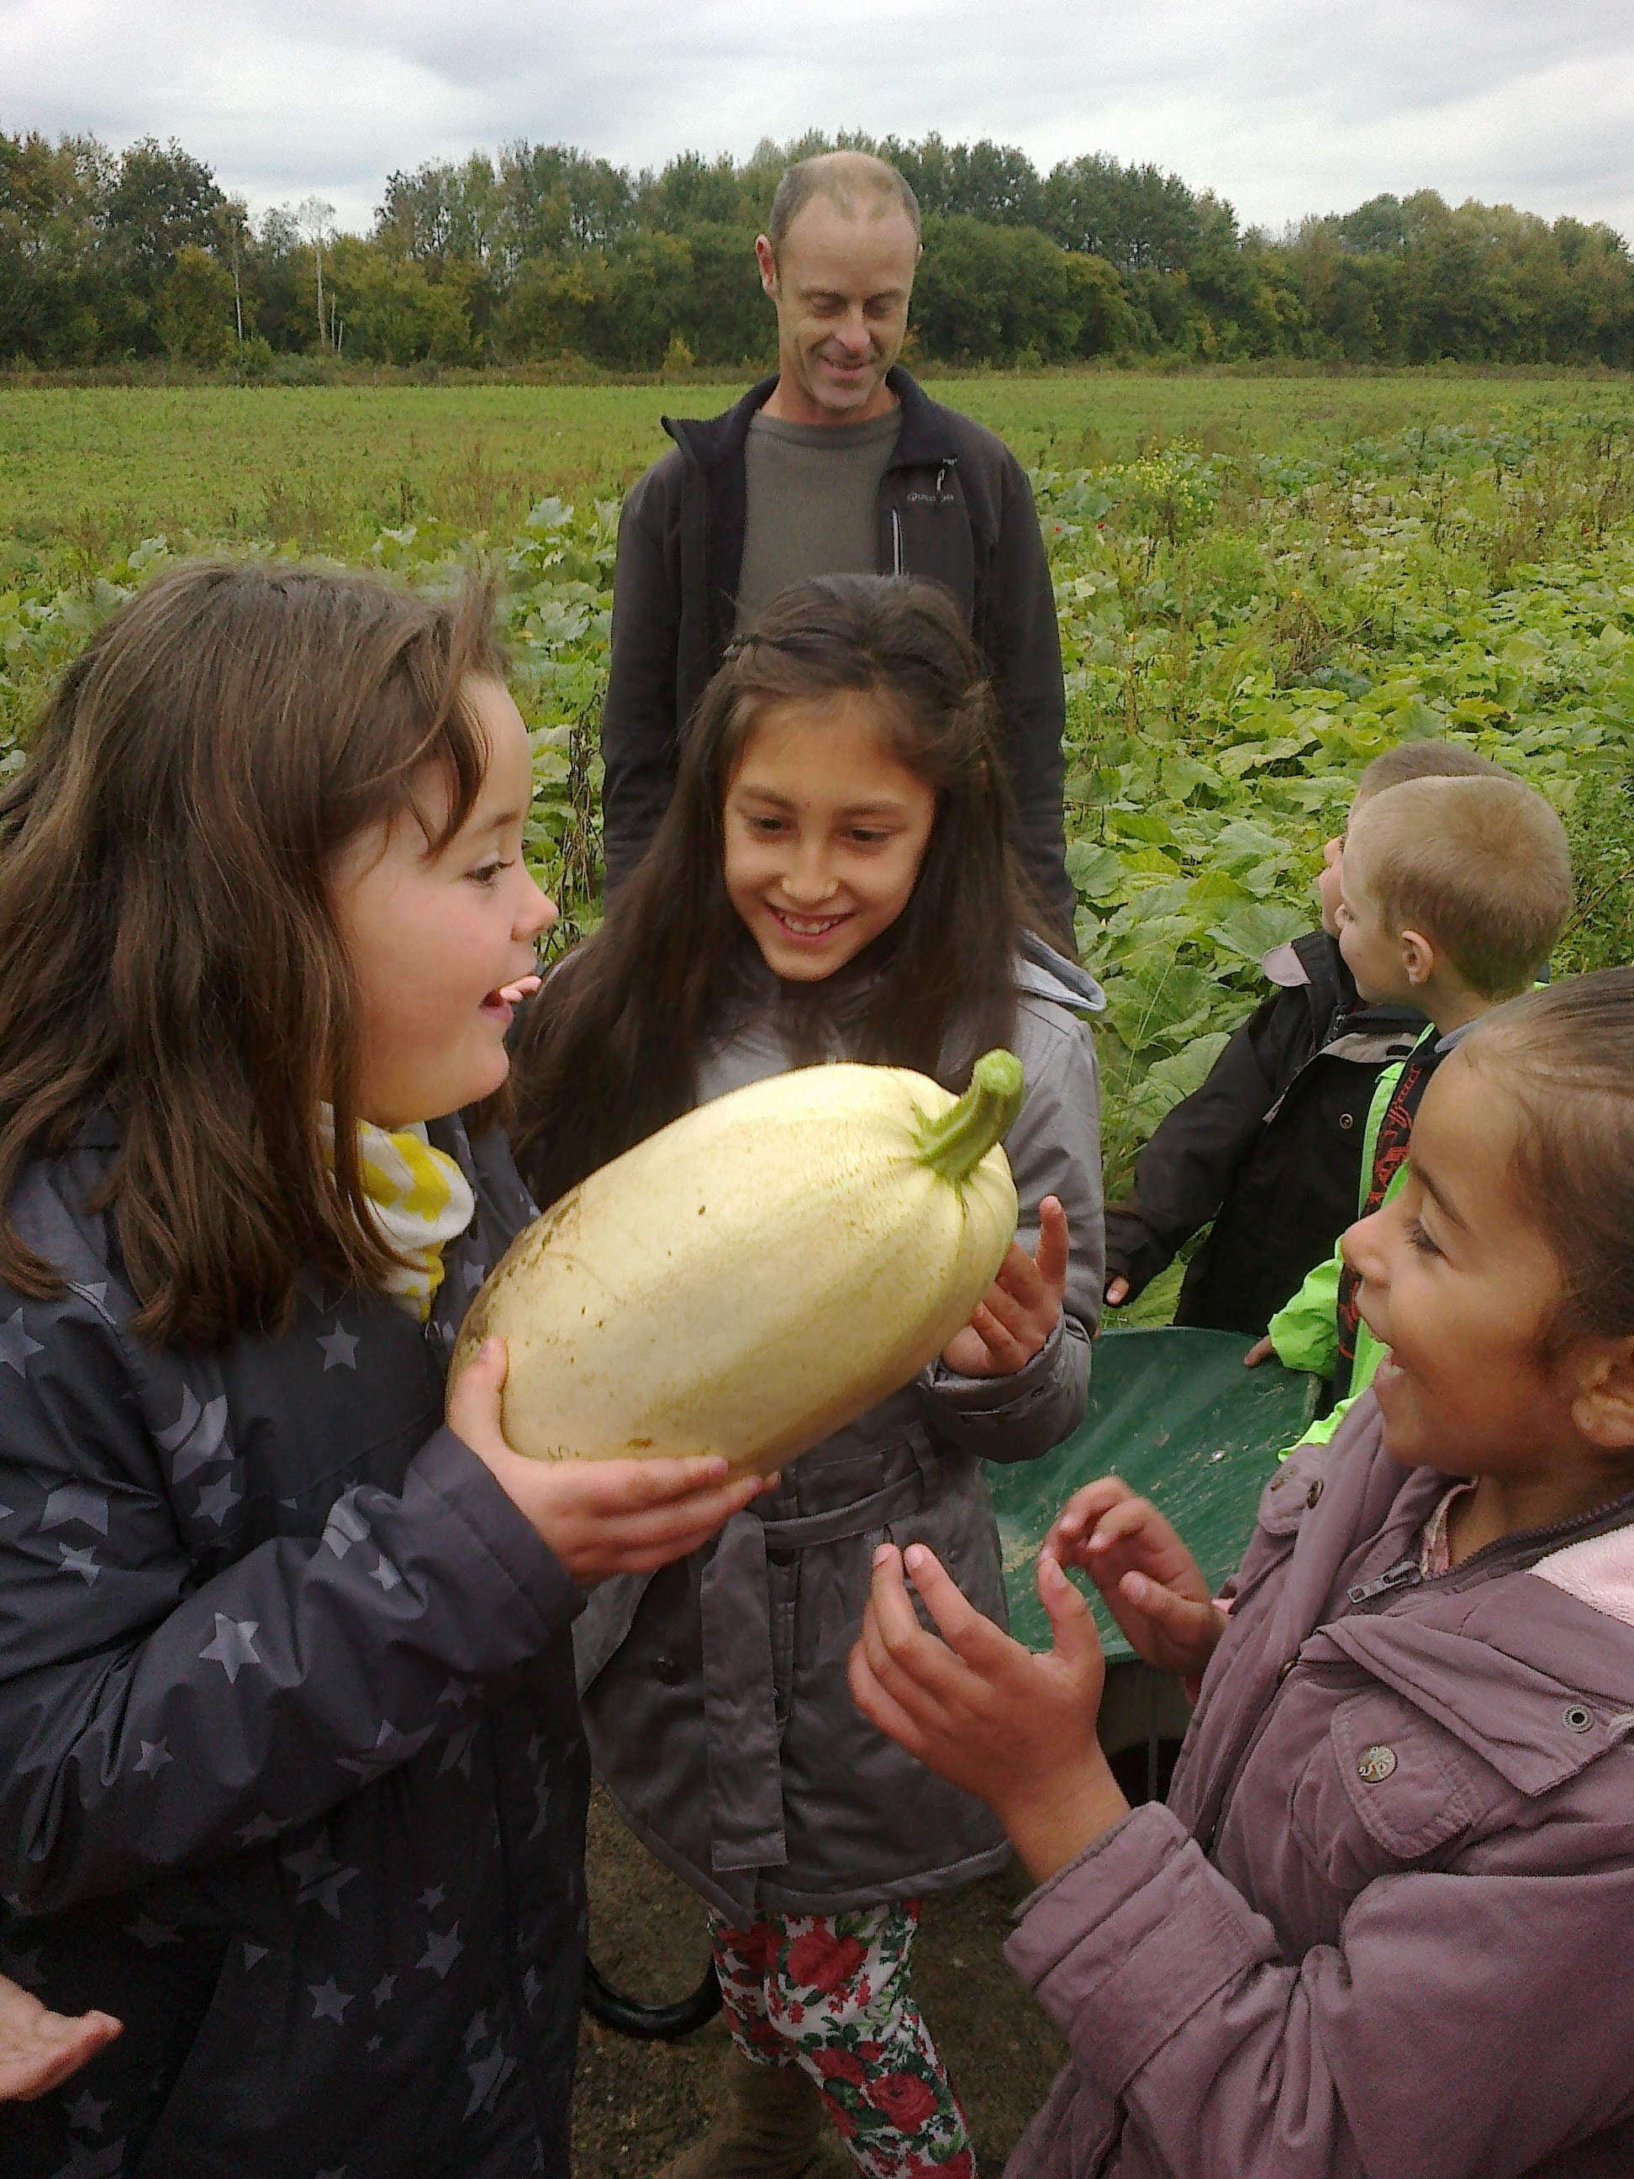
Visite de producteur
Maraîchers des hauts prés, producteur bio
Rencontre avec un des producteur
Echange sur la culture bio
Découverte des différentes courges.
Découverte des autres cultures

Slide 10
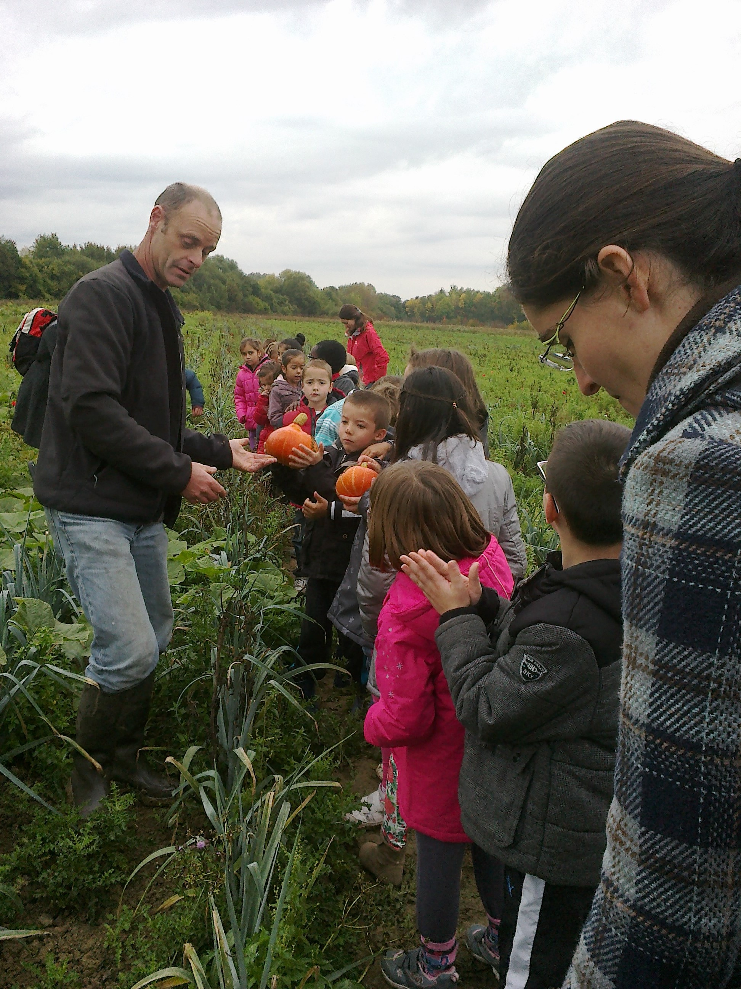
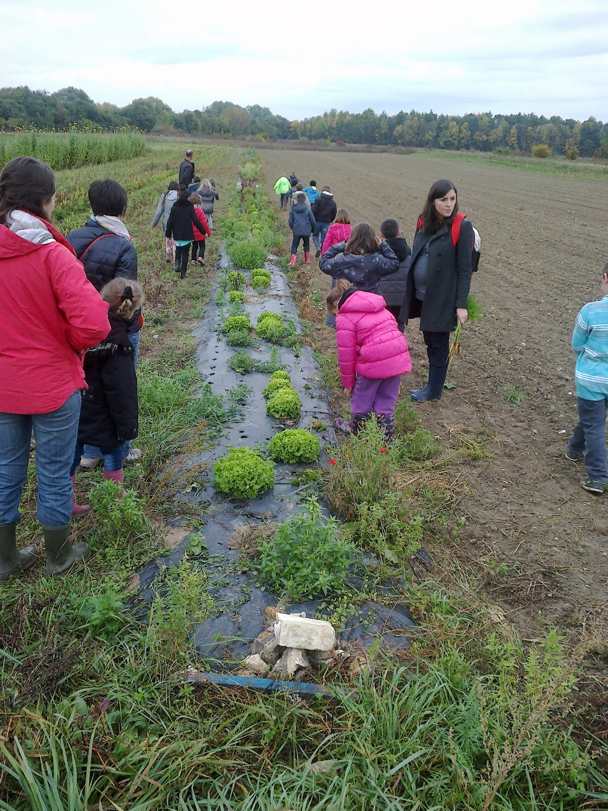
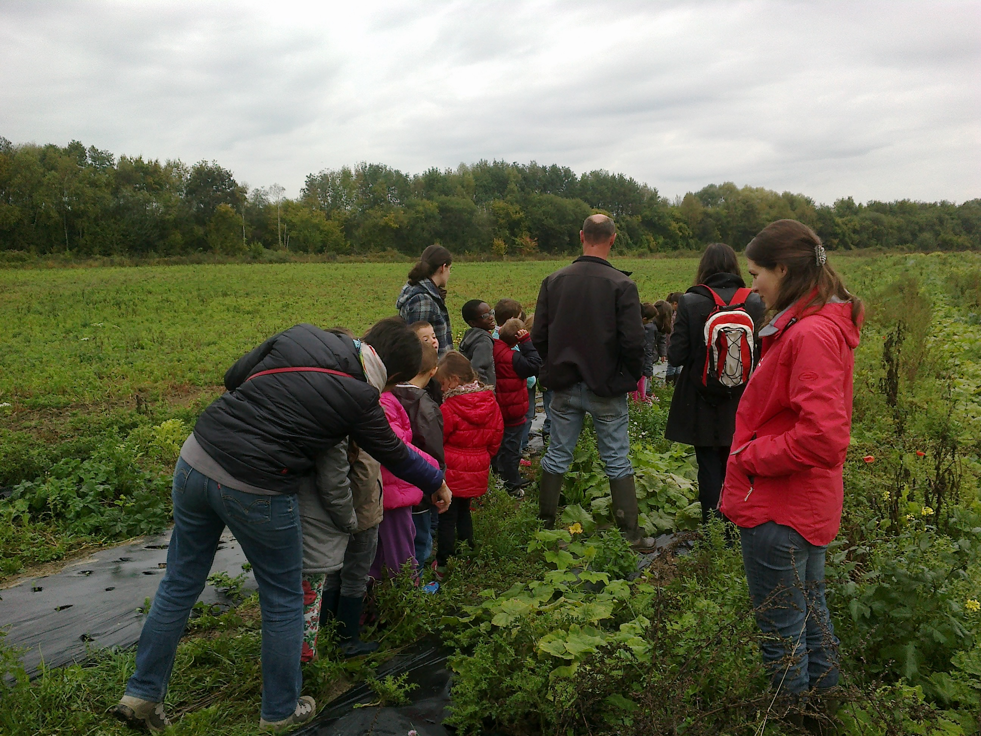

Slide 11
Visite de la cuisine
Atelier de cuisine et dégustation
Découvrir le lieu de production des repas
Rencontrer les agents de production
Savoir où et comment sont produits les repas
Démonstration des étapes de la réception à l’allotissement pour une tomate vinaigrette.
Gaufres au potimarron
Appareil préalablement fait par le chef de cuisine.
Les enfants mettent à tour de rôle l’appareil dans le gaufrier
Dégustation des gaufres
Découverte des courges spaghetti et de la sucrine du Berry.

Slide 12
